Slide 1
PROJET SIG — WEBMAPPING
Cartographie et analyse spatiale
du réseau de bus urbain
d’Antananarivo
Membres du groupe
ETU003967
RAZAFIMANTSOA Rojovola Salomon
ETU003970
RAKOTONDRAMANANA Andriantsoa Iantran'ny Avo
Lignes 146 · 147 · 178 · 187
ETU003895
RANDRIAMANANJATO Nomenjanahary Elie
146
147
178
187
ETU003959
ANDRIANARY Jaona Manohisoa
PostgreSQL / PostGIS • Spring Boot • Leaflet.js
HASIMANANA Feno Fitahiana
ETU004299
ETU004196
TOJO NY NANDRASANA Joe Armando
Année universitaire 2025 - 2026
Notes:
Bonjour, nous allons présenter notre projet SIG : une application de webmapping pour visualiser et analyser les lignes de bus urbains d'Antananarivo. La version finale combine l'ancienne présentation, qui était centrée sur 146, 147 et 178, avec la nouvelle version qui ajoute la ligne 187 et des fonctionnalités supplémentaires.

Slide 2
Contexte et problématique
Un réseau très utilisé, mais encore peu lisible numériquement
Constat terrain
Problématique
Les minibus privés assurent l’essentiel de la mobilité quotidienne.
Comment permettre à un usager de visualiser les lignes autour de lui, identifier l’arrêt ou le bus le plus proche, et estimer les distances depuis une interface cartographique accessible dans un navigateur ?
Les informations circulent surtout oralement : arrêts, tracés, correspondances.
Un nouvel usager ne sait pas rapidement quelle ligne prendre ni où attendre.
Les données ne sont pas centralisées pour faciliter l’analyse spatiale.
La réponse doit être un vrai SIG : pas seulement une carte décorative, mais un système capable de mesurer, chercher et classer.
SIG Bus Antananarivo — Lignes 146 · 147 · 178 · 187
2
Notes:
La problématique vient d'un besoin très concret : quand quelqu'un ne connaît pas bien Antananarivo, il dépend souvent des indications orales. L'intérêt du SIG est de transformer les lignes, les arrêts et les bus en objets spatiaux exploitables, capables de répondre à des questions de distance et de proximité.

Slide 3
Architecture technique
Séparation claire entre données, API et interface
CLIENT
SERVEUR APPLICATIF
DONNÉES
HTML / CSS / JS
Leaflet.js
Geolocation API
Java Spring Boot
API REST · Port 8081
Controller → Service → Repository
PostgreSQL + PostGIS
SRID 4326
Index GIST
Requêtes HTTP
SQL spatial
JSON / GeoJSON
PostGIS
Fonctions spatiales utilisées : ST_Length · ST_Distance · ST_DWithin · ST_AsGeoJSON · opérateur <-> pour le plus proche voisin
SIG Bus Antananarivo — Lignes 146 · 147 · 178 · 187
4
Notes:
L'application est en trois tiers. Le client affiche la carte et récupère les données. Le serveur Spring Boot expose les routes REST et prépare les réponses JSON. La base PostgreSQL/PostGIS fait le travail SIG : stockage géométrique, calculs de distance et export GeoJSON.

Slide 4
Fonctionnalités utilisateur
Une carte interactive orientée mobilité
Carte Leaflet
Tracés cliquables
Fond Esri / Google Maps optionnel, carte centrée sur Antananarivo.
Zoom sur la ligne, informations de distance, durée et prix.
Recherche
Géolocalisation
Filtrage par numéro de ligne, quartier ou nom d’arrêt.
Position navigateur, fallback et bouton ITU pour la démonstration.
Arrêt & bus proches
Mode démonstration
Calcul automatique de l’arrêt et du bus le plus proche.
Affichage possible même si le backend local n’est pas lancé.
Point fort : l’application ne demande pas seulement “où sont les lignes ?” ; elle répond “quelle ligne est la plus utile ici et maintenant ?”.
SIG Bus Antananarivo — Lignes 146 · 147 · 178 · 187
8
Notes:
La fonctionnalité la plus importante est la combinaison entre visualisation et analyse. L'utilisateur voit les lignes, mais il peut aussi chercher, cliquer, se localiser, trouver l'arrêt le plus proche et obtenir une suggestion de ligne. Le mode démonstration est utile pour présenter le projet en classe sans dépendre totalement du backend ou de la précision GPS.

Slide 5
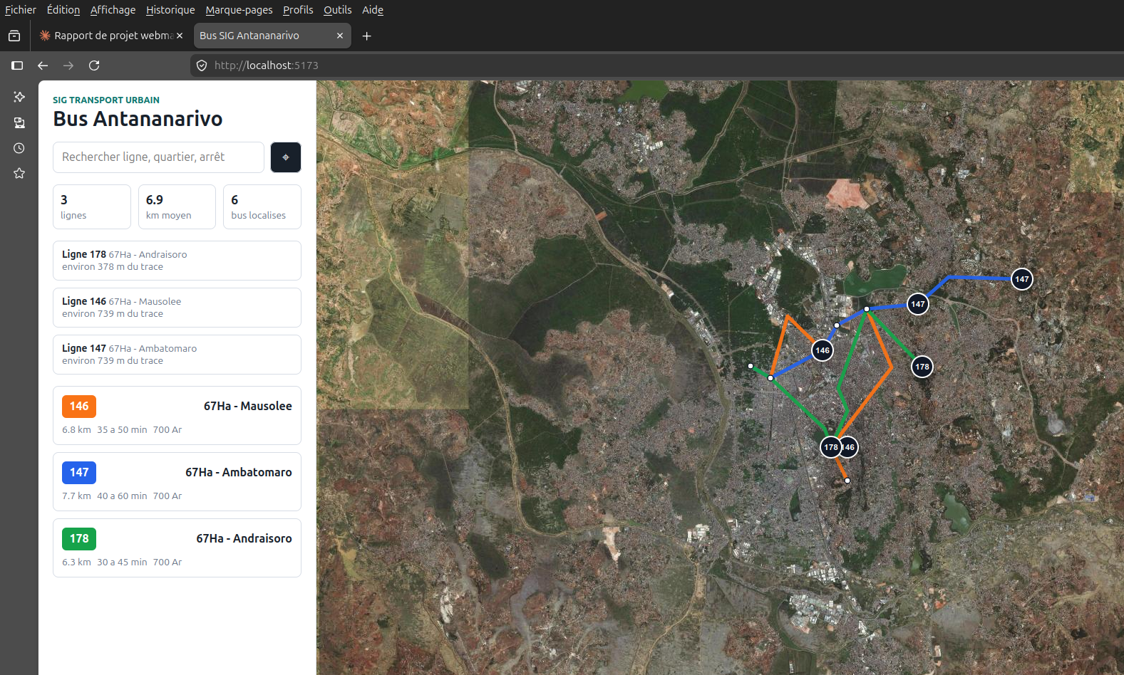
Démonstration de l’interface
Parcours conseillé pendant l’exposé
1
Présenter la sidebar
Recherche, statistiques, fiches de lignes.
2
Cliquer sur une ligne
Zoom sur le tracé et lecture des détails.
3
Activer la localisation
Position utilisateur ou bouton ITU pour la ligne 187.
4
Lire les suggestions
Lignes, arrêt et bus proches classés par distance.
Note : la capture reprise de l’ancienne présentation sert de base visuelle ; la version finale ajoute la ligne 187 et le bouton ITU.
SIG Bus Antananarivo — Lignes 146 · 147 · 178 · 187
9
Notes:
Pendant la démonstration, ne pas tout montrer en désordre. Il faut suivre un scénario clair : ouvrir le site, montrer la sidebar, cliquer sur une ligne, afficher les arrêts et les bus, déclencher la localisation ou le bouton ITU, puis expliquer comment PostGIS renvoie les suggestions les plus proches.

Slide 6
Bilan, limites et perspectives
Une base fonctionnelle prête à évoluer vers un outil de mobilité réel
Objectifs atteints
Limites actuelles
Prochaines étapes
✓ Base PostGIS structurée
• Tracés pédagogiques
→ Relevés GPS terrain
✓ API REST fonctionnelle
• Bus simulés, pas GPS réel
→ Suivi temps réel
→ Horaires et attente
✓ Carte Leaflet interactive
• Géolocalisation navigateur variable
→ Calculateur d’itinéraire
✓ Requêtes spatiales validées
• Données non officielles
→ Version mobile
Merci de votre attention
SIG Bus Antananarivo — 146 · 147 · 178 · 187
Notes:
Conclusion : le projet atteint ses objectifs académiques. Les limites sont assumées : données pédagogiques, bus simulés, pas encore de GPS réel. Mais la structure technique est solide et peut évoluer vers un outil utile aux usagers avec des relevés terrain et un suivi temps réel.

